Slide 1
21.02.2016 года мы вместе с детьми и их родителями посетили «Музей-театр Алешино подворье», который проводит замечательные интерактивные экскурсии для детей и взрослых. Русский богатырь Алеша Попович рассказал о своих подвигах, показывал коллекцию богатырского оружия и трофеев. Никто не ушел из его избы без волшебного сувенира.

Slide 2
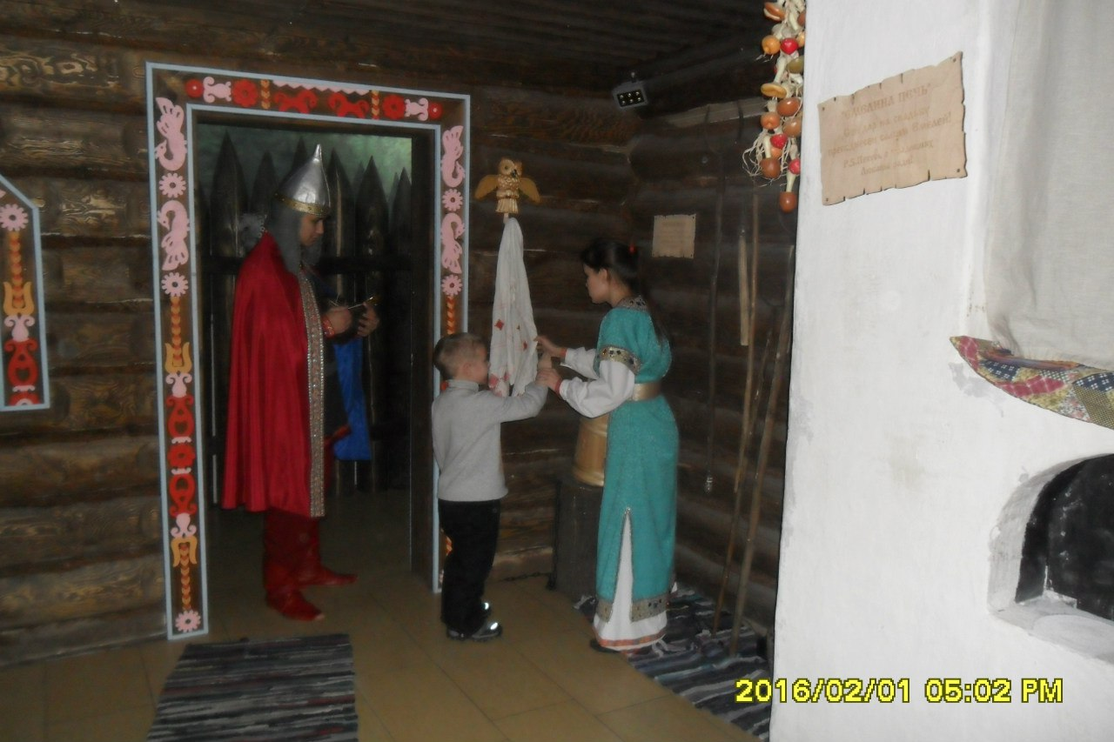

Slide 3
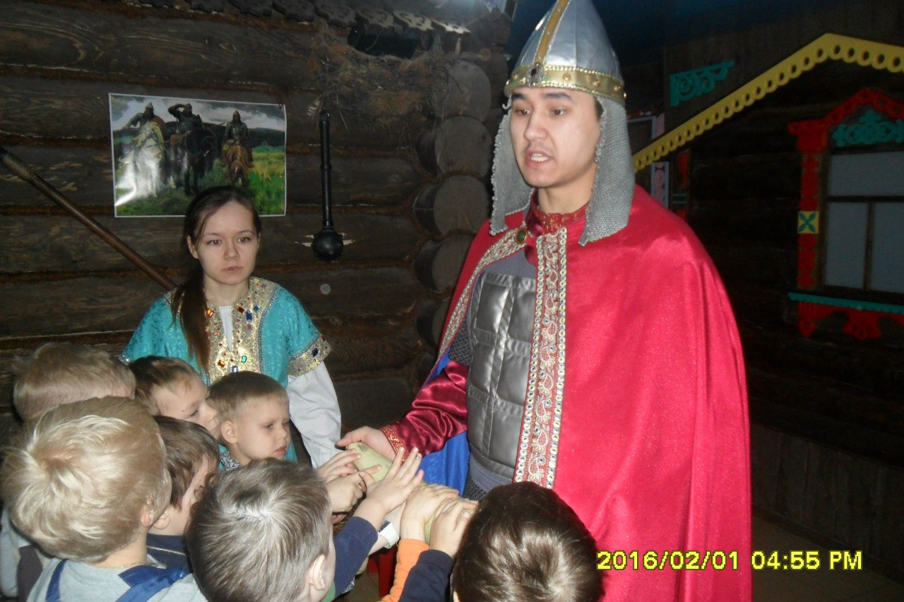

Slide 4
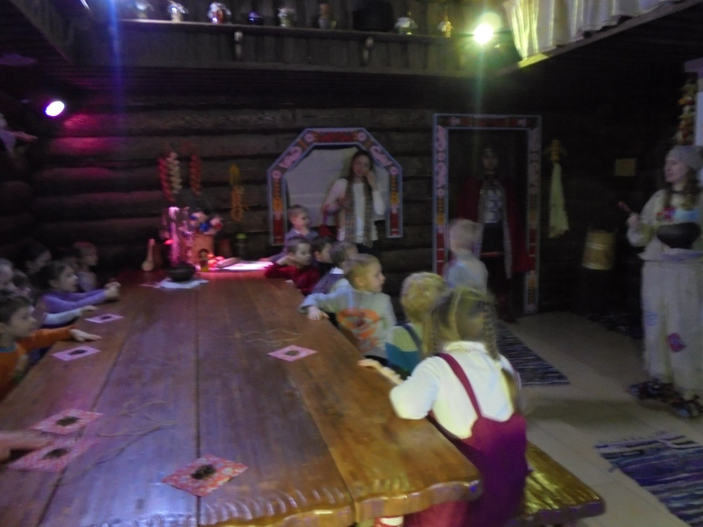

Slide 5
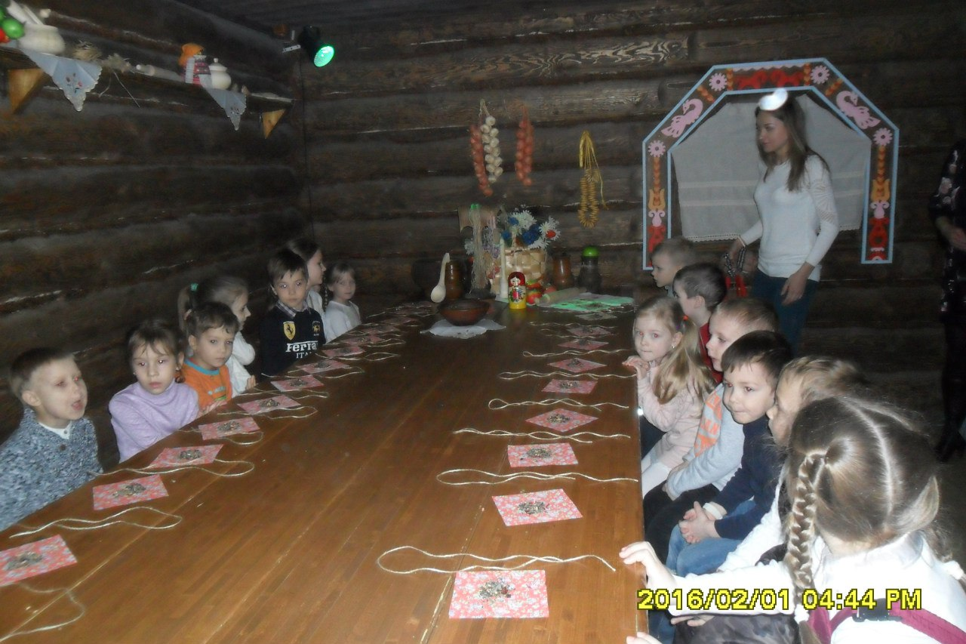

Slide 6
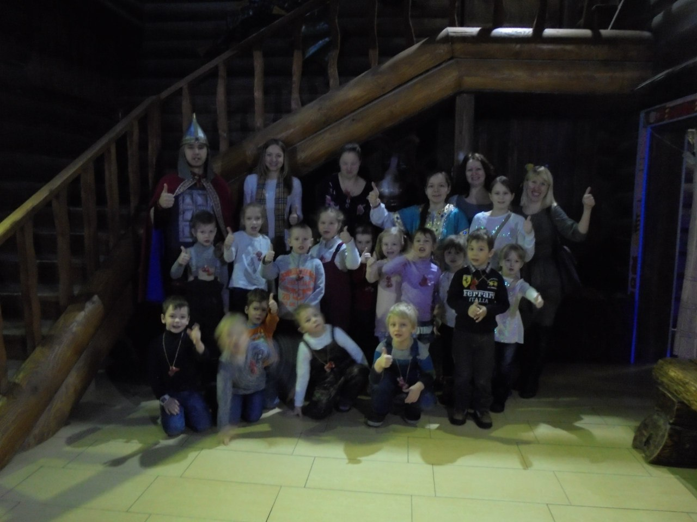

Slide 7
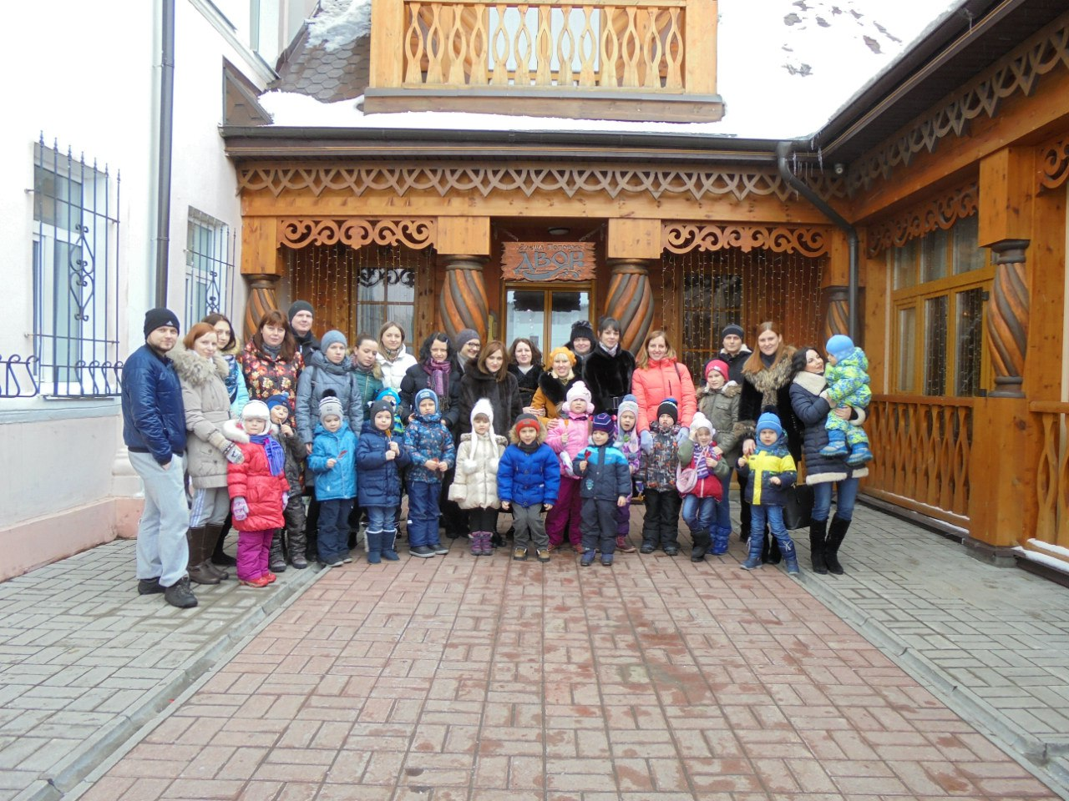

Slide 8
